Slide 1
Triangulácia polygónov
Marcel Kiss (xkissm01)
Michal Ondrejó (xlogin00)

Slide 2
Zadanie
Detailnejšie pochopiť princíp triangulácie
Implementácia triangulácie a demonštrácia algoritmu
Trinagulátory v praxy a netriviálne polygóny

Slide 3
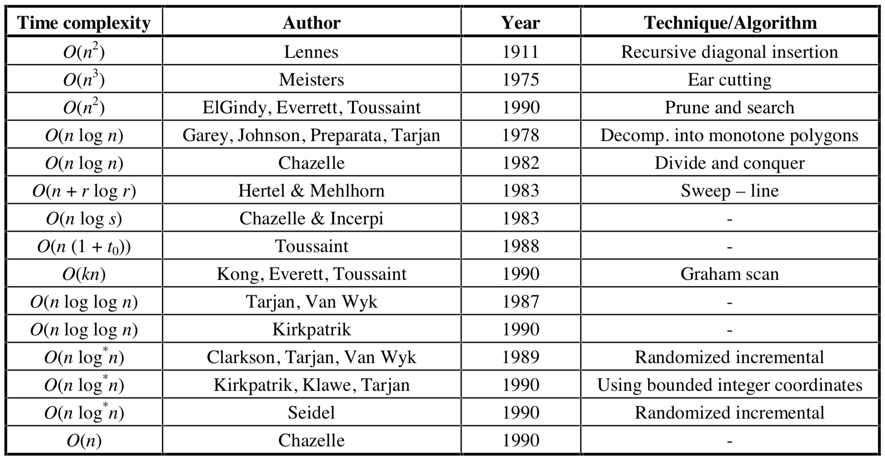


Algoritmy
An Overview of Triangulation Algorithms for Simple Polygons
Marko Lamot; Hermes Softlab, Kardeljeva 100, 2000 Maribor, Slovenia

Slide 4
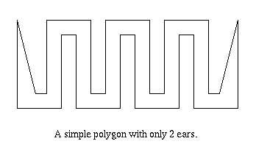
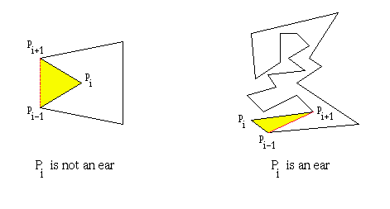
Ear Clipping
Založený na Two-Ears Theorem
Postupne odstriháva „uši“
Vrchol jednoduchého polygónu sa nazýva ucho v prípade, že uhlopriečka leží celá v polygóne .
Notes:
Two-Ears Theorem- každý jednoduchý (neprekrývajúci sa, bez dier) okrem trojuholníka, má aspoň dve uši.
Ucho – ak je konvexný a neobsahuje vnútri iný bod
Zložitosť – najdenie ucha:O(k*n) = O(n^2)
Triangulacia:O(n^3)

Slide 5



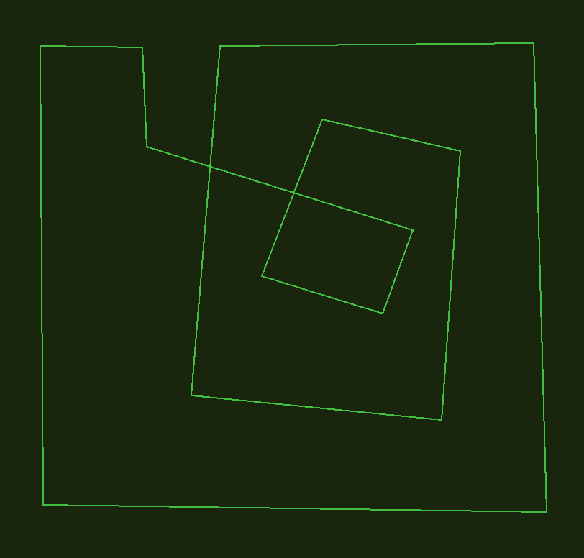

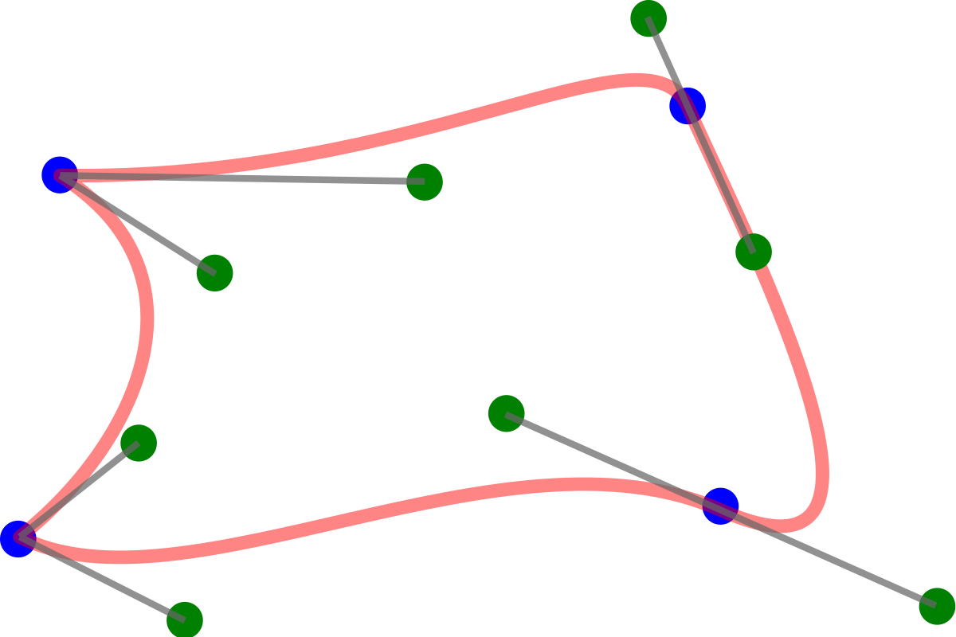

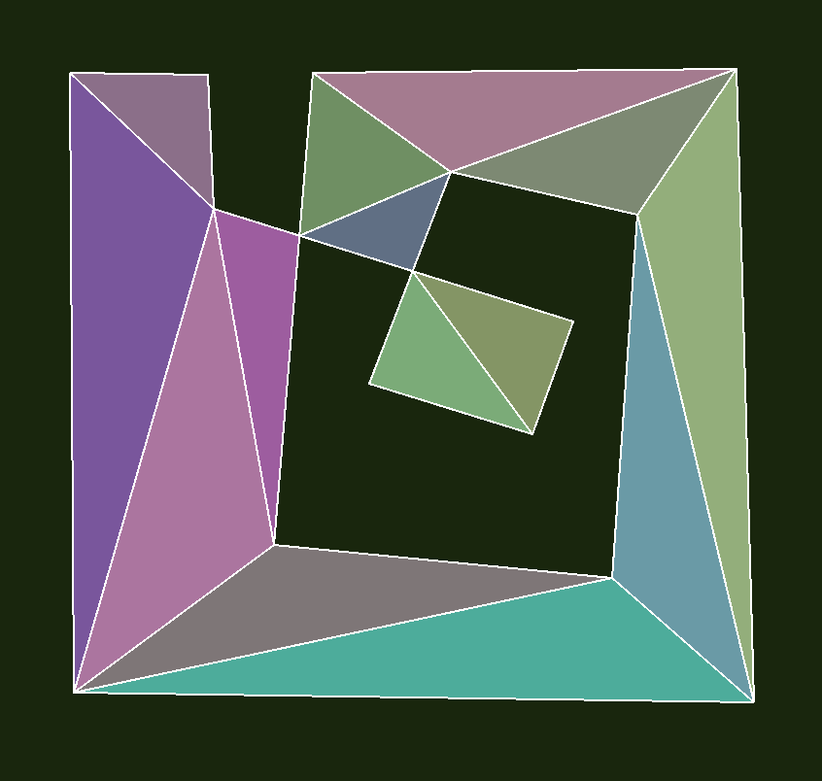
Motivácia
Ako zobraziť bézier shape?
Trinagulátor komplexných polygónov?

Slide 6
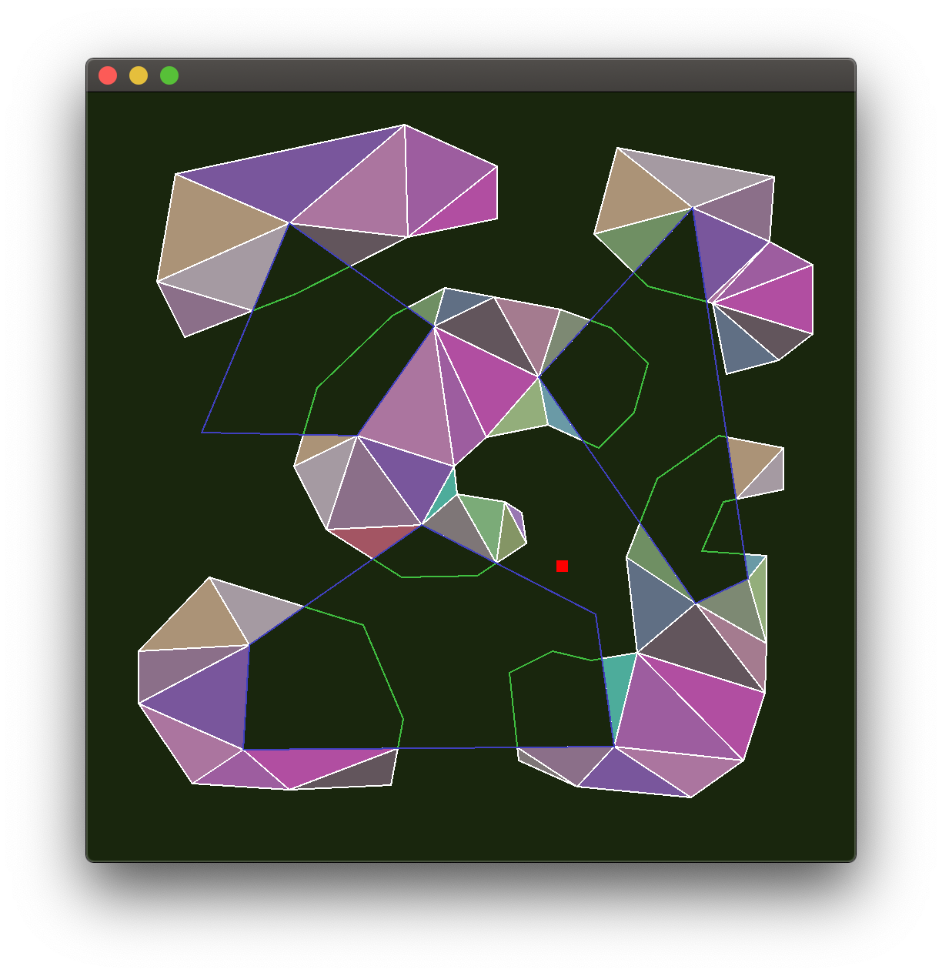
Trinagulátory
EarClipping - vlastná implementácia
Jednoduché polygóny
Poly2Tri - Poly2Tri (Mar 2012)
Jednoduché polygóny + diery
Clip2Tri - Clipper (Jan 2014) + Poly2Tri (Mar 2012)
Komplexné polygóny + diery
V. Domiter & B. Žalik (2008) Sweep‐line algorithm for constrained Delaunay triangulation, International Journal of Geographical Information Science, 22:4, 449-462, DOI: 10.1080/13658810701492241

Slide 7

Clipper
Winding rule: even-odd, non-zero, positive, negative
Prienikové body
Výstup: Jednocuhé polygóny
1
triangulácia
2
2
1
3
2
1
2
1

Slide 8
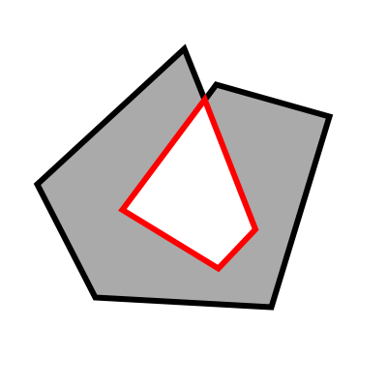


Limitácie / Problémy
Problém duplicitných bodov (SIGABRT / BAD_ACCESS)
Diery nesmú presahovať polygónové steny (Undefined behavior)
Same point !!
polygon
polygon
hole
hole

Slide 9
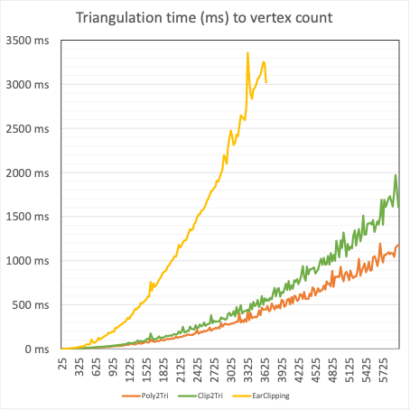
Výkon
Video 60 FPS (< 16 ms)
EarClipping: ~300 v.
Poly2Tri: ~675 v.
Clip2Tri: ~575 v.
Video 30 FPS (< 33 ms)
EarClipping: ~425 v.
Poly2Tri: ~1050 v.
Clip2Tri: ~900 v.

Slide 10


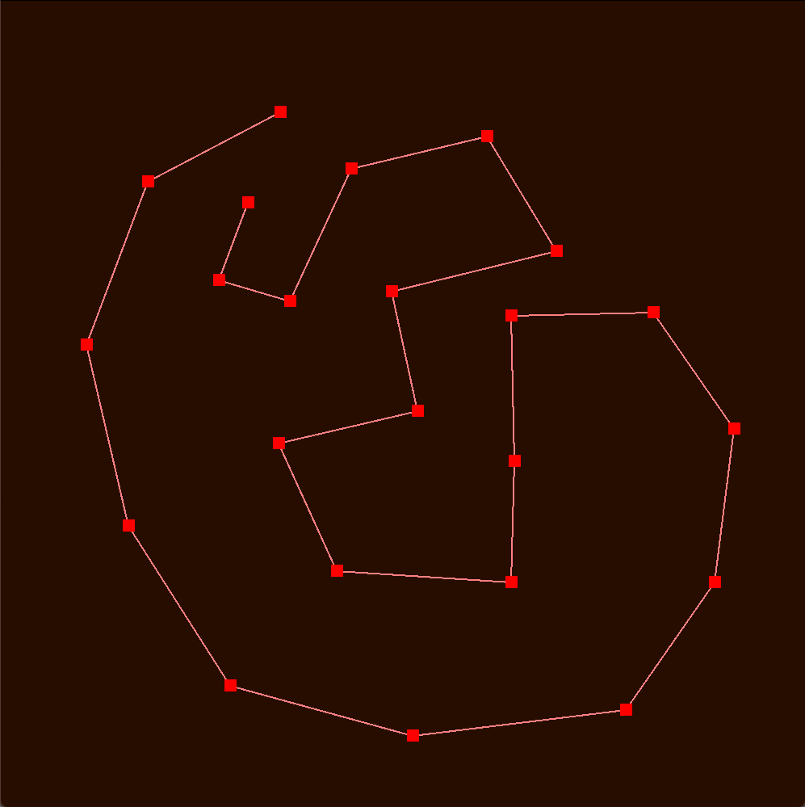
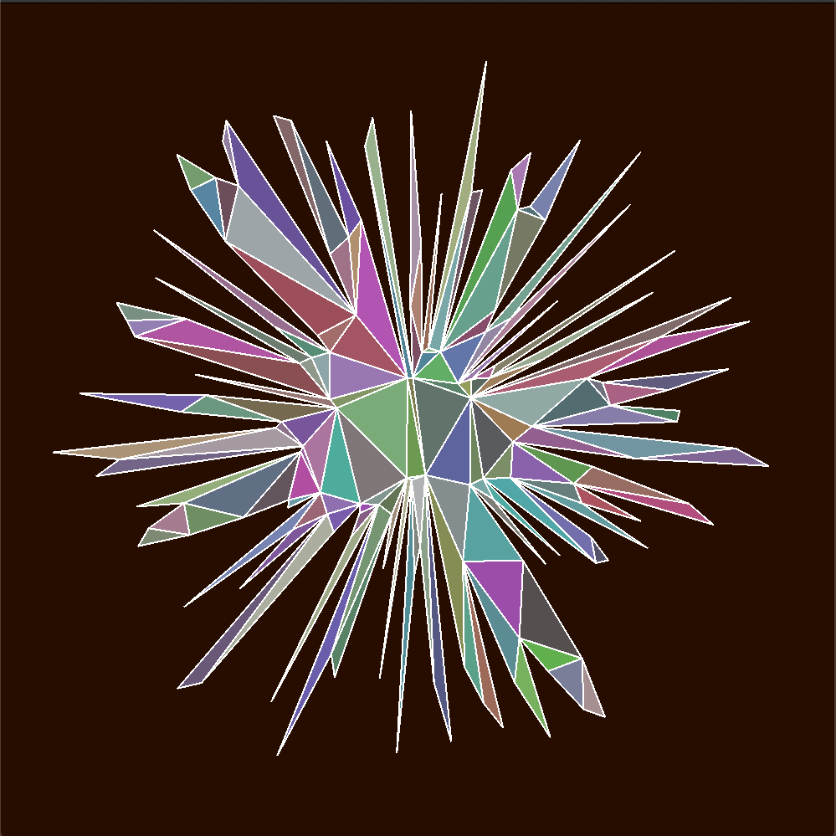
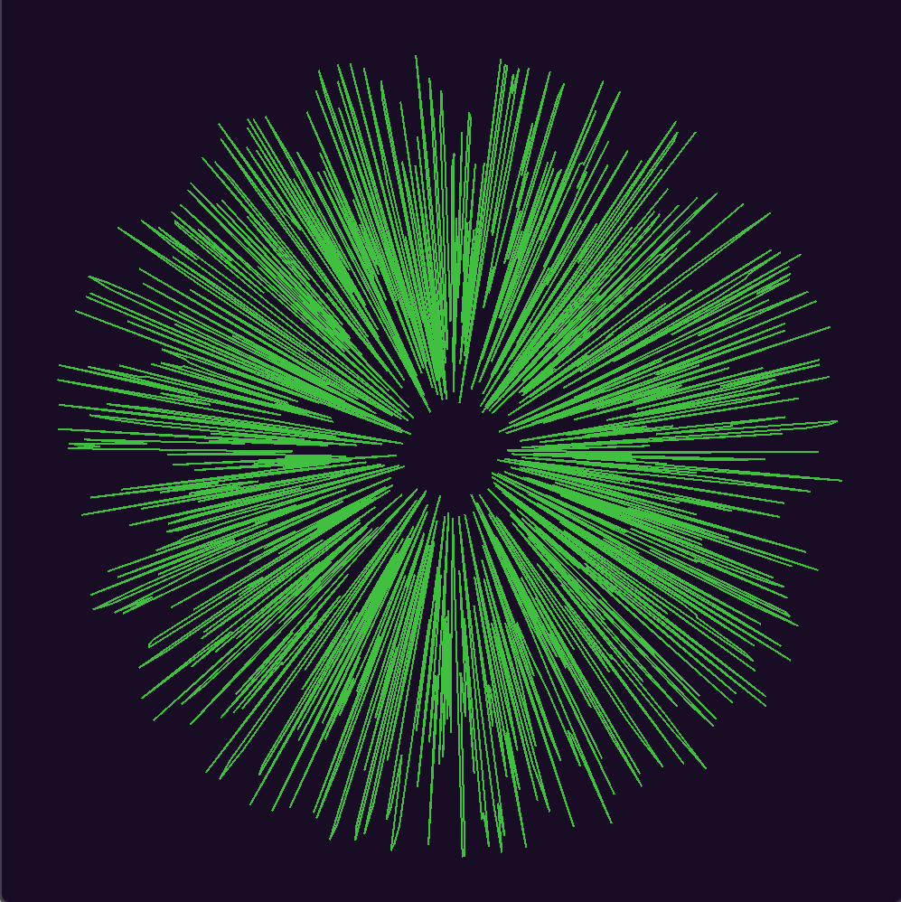
Ďakujem

